Slide 1
Teilen macht glücklich

Slide 2
Zum Anlass des Tages der Menschen mit Behinderung am 3. Dezember hat das Atelier der Stiftung Rossfeld in Bern die Geschichte
«Die Apfelsine des Waisenknaben» von Charles Dickens (1812-1870)
im Auftrag der Reformierten Kirchen Bern-Jura-Solothurn neu interpretiert und umgesetzt.

Slide 3
Jamie ist seit klein auf allein, er muss im Waisenhaus sein.

Slide 4
Die Tage sind anstrengend und lang, die Arbeit auf dem Felde ist ein Zwang.

Slide 5
Alles von Hand, ohne Maschine und als Bezahlung nur eine Apfelsine.

Slide 6
Jeweils zum Christfest gibt es den Lohn, doch selbst dies nicht für jede Person.

Slide 7
Denn nur wer durchhält bis am Schluss, kriegt die besondere Frucht zum Genuss.

Slide 8
Als die Kinder um die Apfelsine baten, musste Jamie im Zimmer zusehen und warten.

Slide 9
Denn er wollte im Sommer fliehen und muss jetzt die Konsequenzen ziehen.

Slide 10
Er war im Zimmer eingeschlossen, während die Kinder die Apfelsine genossen.

Slide 11
Der kleine arme Tropf zog sich schluchzend die Decke über den Kopf.

Slide 12
Als er schon dachte es geht nicht mehr schlimmer, hörte er Schritte und jemand kam ins Zimmer.

Slide 13
Als William die Decke wegzog, war es die Freude, die überwog.

Slide 14
Er sah die leuchtenden Augen des kleinen Knaben und verblüfft konnte Jamie nichts mehr sagen.

Slide 15
Da William, der vor ihm stand, hatte eine Apfelsine in der Hand.

Slide 16
Im ersten Moment wundert es Jamie sehr, denn die Apfelsine kam ohne Schale daher.

Slide 17
Als Jamie bewusst wurde woher die Apfelsine stammt, wurde er von ungewöhnlich starken Gefühlen übermannt.

Slide 18
Zehn Knaben haben beschlossen, Jamie solle nicht sein ausgeschlossen.

Slide 19
So haben sie sich zusammengetan, damit auch er seine Apfelsine bekam.

Slide 20
Durch das gemeinsame Essen schmeckte es besonders gut, sein Leid war schnell vergessen und er schöpfte daraus neuen Mut.

Slide 21
Jamies Glücksgefühl packte die ganze Knabenschar, somit wurde nun jedem klar: Teilen ist wunderbar!

Slide 22
Herzlichen Dank allen, die mitgewirkt haben:
Aniello Benisatto
Bernhard Krellwitz
Daniel Rolli
Dario Savioni
Fritz Luder
Jakup Nadzak
Jathavan Arumugam
Marc Fürst
Markus Grolimund
Mervete Haklaj
Nadine Flury
Nina Wirz
Philipp Kengelbacher
Silvan Gasser
Susanna Möschberger
Sven Lehmann
Thomas Jost
Urs Kriemler

Slide 23
Herzlichen Dank gilt auch der Reformierten Kirchen Bern-Jura-Solothurn, welche dieses Projekt ermöglichten und dadurch dem Tag der Menschen mit Behinderung besondere Wertschätzung schenken.

Slide 24
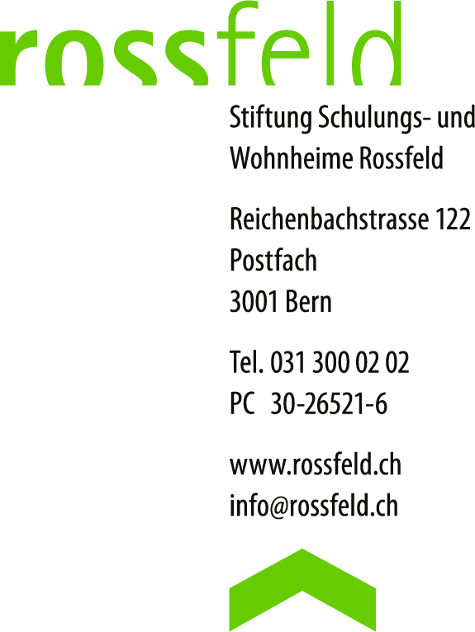
Mehr über die Stiftung Rossfeld und das Atelier unter www.rossfeld.ch

